Slide 1

第8章 搜索算法入门
主讲老师：陈小玉
著作：《趣学算法》《趣学数据结构》
《算法训练营》（入门篇、提高篇、进阶篇）

Slide 2
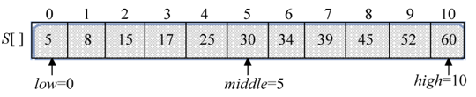
二分查找
第2页
在有序序列中查找，每次和中间的元素比较，如果比中间元素小，则在前半部分查找，如果比中间元素大，则去后半部分查找。这种方法称为二分查找，折半查找，二分搜索。
l
mid
r

Slide 3
二分查找
第3页
算法步骤：
（1）初始化。令l=0，r=n−1，分别指向数组中第一个元素和最后一个元素的下标。
（2）若l>r，则算法结束，否则mid=(l+r)/2，mid指向查找范围内中间元素的下标。若数据较大，则为避免l+r溢出，可写为mid=l+(r-l)/2。
（3）若x=a[mid]，则查找成功，算法结束；若x<a[mid]，则令r=mid−1，在前半部分查找；否则令l=mid+1，在后半部分查找，转向第2步。

Slide 4
二分查找
第4页
在有序序列(5,8,15,17,25,30,34,39,45,52,60)中查找元素17。

Slide 5
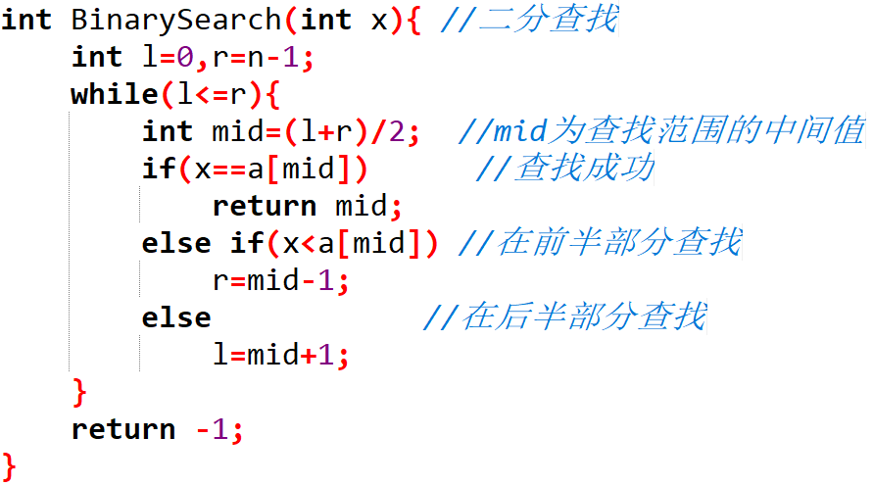
二分查找
第5页

Slide 6
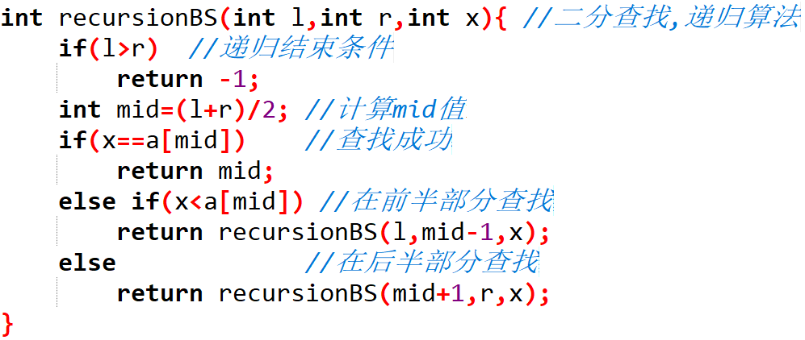
二分查找
第6页

Slide 7

二分查找
第7页
当n>1时，待查找元素和中间位置元素比较，需要O(1)时间，如果比较不成功，则在前半部分或后半部分查找，问题的规模缩小了一半，时间复杂度变为T(n/2)。

Slide 8
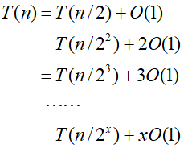
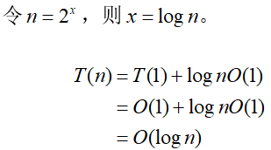
二分查找
第8页
二分查找的时间复杂度的为O(logn)。

Slide 9
二分查找
第9页
非递归算法：二分查找的空间复杂度的为O(1)。
递归算法：二分查找的空间复杂度的为O(logn)。

